Slide 1
学前儿童游戏教程 主编 翟理红
规则游戏及指导
复旦大学出版社

Slide 2
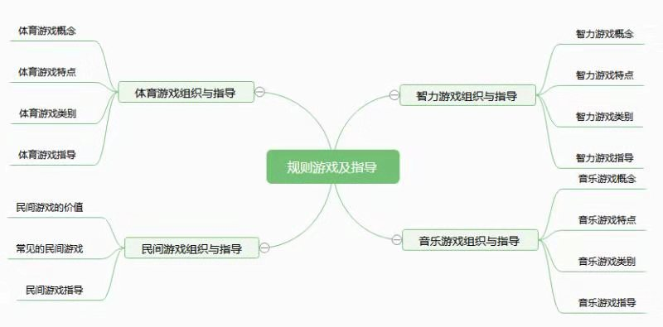
学习向导

Slide 3
教学提纲
一、规则游戏的价值
二、智力游戏组织与指导
三、音乐游戏组织与指导
四、体育游戏组织及指导
五、民间游戏的组织及指导

Slide 4
一、规则游戏的价值
规则游戏指至少有两人参与、按照一定规则进行的一种游戏活动其主要特点是规则性、竞赛性、文化传承性。规则游戏有其自己的结构要素，即目标、玩法、规则和结果，其中“规则”是整个游戏的核心；

Slide 5

皮亚杰关于儿童游戏发展阶段
规则游戏
（ ）
象征性游戏
（ ）
练习性游戏
（ ）
年龄（岁）：0 1 2 3 4 5 6 7
注释：结构游戏存在于儿童游戏的各个阶段

Slide 6
规则游戏被认为是儿童游戏发展的高级形式，最早出现在儿童5-6岁时期。尤其在6岁左右，规则游戏的教育价值才以其正常的形态给儿童的发展带来直接影响。
那么幼儿园是否要开展规则游戏？

Slide 7
在幼儿园里的规则游戏对于幼儿来说，重要的不是具体的玩法，而是游戏过程中所蕴涵的认知和社会性发展的机会，游戏过程正是儿童心智机能的“练习”过程，需要儿童在其中慢慢建构和运用自己的游戏策略，而不能让成人的“教”阻断幼儿的成长体验。
规则游戏对发展儿童“去中心化”能力、社会道德的认知能力、协调他人观点的能力、有意性思维能力和智力品质都有着独特的教育价值。

Slide 8
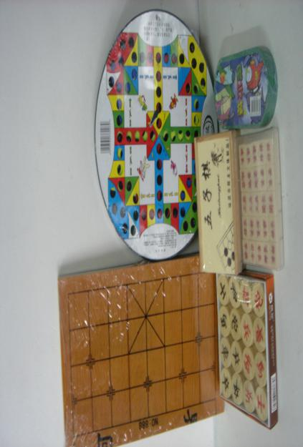
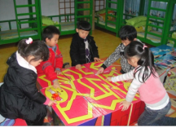
智力游戏及指导

Slide 9
一、智力游戏概念
智力游戏是以思维和心智策略为主要游戏手段的游戏，主要发展儿童智力、智力品质和智力技能。
智力包括类智力和个性智力。
类智力主要指观察力、注意力、记忆力、思维力、想象力和创造力等，其中思维力是智力的核心。它是智力结构的基本要素，智力游戏中，主要发展的是类智力，也是我们设计智力游戏的主要方向。
个性智力因素，比如数学能力、语言能力、艺术能力、社交能力、组织领导能力等，每个人表现出很大差别。
智力品质指智力活动，特别是思维活动中智力特征在个体身上的表现，包括敏捷性、灵活性、深刻性和批判性。
智力活动技能指智力活动的操作方法，如观察的方法；思维的方法，如分析和综合、比较和归类、简单的概括等。

Slide 10
二、智力游戏的特点
1.游戏目的明确，任务突出
2.游戏过程具有规则性、挑战性
3.游戏结果具有刺激性、启发性

Slide 11
三、智力游戏的类别
1.猜猜类
2.拼图类
3.迷宫类
4.棋牌类
5.其它

Slide 12
四、智力游戏指导
1.根据儿童特点选择和设计游戏
2.游戏设计兼顾教育性和趣味性
3.教师是儿童智力游戏的引导者、支持者和合作者

Slide 13
五、各年龄班智力游戏的指导
各年龄班智力游戏的指导
小班：智力游戏任务侧重感知能力发展，多在猜猜、实物材料的操作中进行，游戏动作、规则简单。
中班：智力游戏任务侧重思维能力、观察力和想象力发展；除运用实物玩具和材料外，增加了语言游戏的成分；游戏动作、规则变得复杂，增加了竞赛因素。
大班：智力游戏的任务侧重思维的有意性、各种智力品质和创造力的发展；难度增加，综合性增强；游戏动作和规则更加严格、复杂。

Slide 14
音乐游戏及指导

Slide 15
德国音乐教育家奥尔夫主张:“音乐教育应该从离孩子们最近的生活里取材,从孩子们熟悉的环境与事物入手”也就是说每个人都对自己熟悉的事物感兴趣,对于幼儿来说,能够轻易的在游戏中找到生活的痕迹,能自然地进行音乐的学习,让幼儿在“玩”中主动感受音乐,将对幼儿积累丰富的音乐经验起着积极的作用及深远的意义。

Slide 16
一、音乐游戏特点
音乐游戏通常会被划分在渗透性的音乐活动中，其本身常被划分为有主题的音乐游戏与无主题的音乐游戏，它是一种感知音乐、表现音乐，发展幼儿音乐能力的游戏。
1.通过听一听、唱一唱、玩一玩、跳一跳的方式，在愉悦、自由、有趣的游戏活动中，感受音乐的美。
2.在玩、乐中发展听辨能力、音乐表现能力和积累音乐知识和技能。
3.使幼儿获得积极、健康、向上的情绪情感体验，在音乐中得到美的享受，培养并形成了对音乐活动的兴趣。

Slide 17
二、音乐游戏的类别
1.发展幼儿音高辨别能力的游戏
2.发展幼儿节奏感的游戏
3.发展幼儿音色辨别能力的游戏
4.发展幼儿力度辨别能力的游戏
5.发展幼儿速度辨别能力的游戏
6.发展音乐表现能力的游戏
7.积累音乐知识的游戏

Slide 18
三、音乐游戏指导
1.游戏前进行音乐热身，营造音乐氛围
2.分析音乐元素，进行情境设置
3.多形式、多感官的体验，帮助幼儿感受、表现音乐

Slide 19
四、各年龄班音乐游戏特点及指导
小班：小班幼儿感官发育进一步增强，肢体活动开始协调，能够简单模仿动作，选择有一定的韵律性、有节拍感、活泼、轻快、简短的音乐，主要是让幼儿对年龄按音乐产生兴趣，探索肢体协调能力的展开和初步建立规则意识。
中班：中班幼儿在音乐感受力和表现力较小班都有所增强，音乐记忆能力及身体灵活性协调性提高，理解规则并能理解遵守规则，因此，选择的音乐形象特点要鲜明、对比度强，能跟随音乐旋律的改变并根据老师的指导变换相应的动作，真正做到用身心感受音乐的情境。
大班：对音乐的认知能力大大提高，感悟能力都比较强，能够感受常见的音乐语言，并根据音乐的变化作出相应的情感和动作变化，感受音乐的美感，用自己喜欢的方式表现艺术的美感。

Slide 20
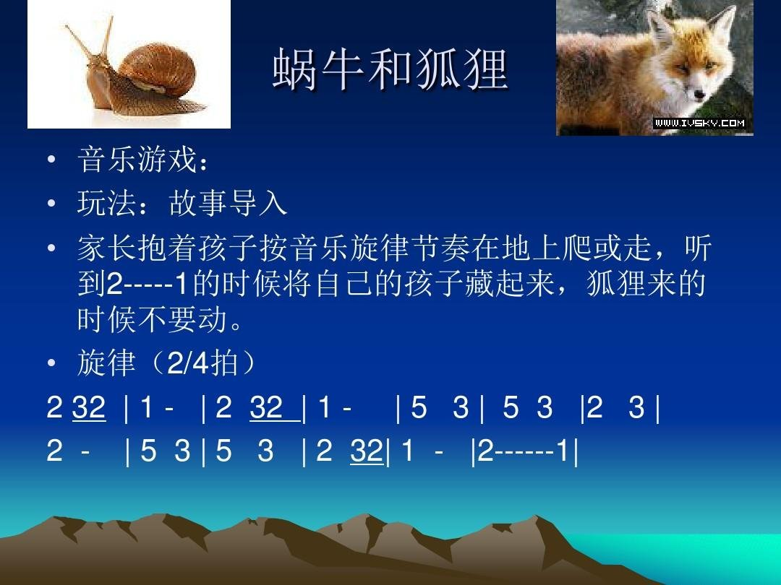

Slide 21
体育游戏及指导

Slide 22
一、体育游戏
体育游戏是以发展儿童的基本动作为主，让儿童的身体素质、运动觉和平衡觉有所发展的规则游戏。基本动作主要指走、跑、跳、爬、投掷、平衡等多种身体运动，身体运动素质是指人体的运动能力，主要指力量、速度、耐力、柔韧和灵敏。运动觉是指肌腱、肌肉和四肢的运动感觉，平衡觉是运动中的方位感、身体的加速度和平衡感。

Slide 23
二、体育游戏的特点
1.锻炼性
2.趣味性
3.规则性
4.教育性

Slide 24
三、体育游戏类别
1.身体基本动作体育游戏
走、跑、跳、投、攀、钻、爬
2.体育运动项目类游戏
（1）传统项目体育游戏
（2）民间体育游戏
3.器械类体育游戏
专属材料
非专属材料
创造类材料

Slide 25
三、体育游戏指导
1.帮助儿童理解规则，养成良好的游戏常规
2.根据儿童年龄特征选择和创编游戏
3.做好游戏前的准备、游戏中的指导和游戏后的放松

Slide 26
四、各年龄班体育游戏的指导
小班：
幼儿体力和身体素质都比较弱，各项基本动作都还没有正确掌握，动作缺乏协调性和准确性，平衡能力差，活动灵活性和持久性比较差。
幼儿喜爱游戏、好模仿，注意力不易集中。他们对游戏中的动作、角色、情节、玩具都很感兴趣，但是对游戏的结果不大注意，规则意识和竞赛意识弱。
幼儿的体育游戏，动作少，情节简单，角色少，便于幼儿模仿，而且是常常集体做同一动作。规则少且简单，限制性小，往往有的规则也是游戏的内容。如“老猫睡着了，小猫再出去玩；老猫醒了一叫，小猫就回来”，这既是游戏的内容，又是游戏的规则。

Slide 27
中班：
幼儿的体力和身体素质有所发展，动作协调性和灵活性明显提高，平衡能力和独立生活能力也有很大提高。积累了一定的活动经验，游戏目的性增强，注意力较易集中，能控制自己，比较自觉地遵守游戏规则。
中班幼儿游戏中的动作情节和角色比小班复杂，而且对游戏的结果有所注意，喜欢竞赛，关心胜负。
中班幼儿的体育游戏角色、动作增加，题材中反映社会生活的内容增加，游戏的规则也比较复杂，并带有限制性。结伴游戏、小组游戏、竞赛性游戏增加。

Slide 28
大班：
幼儿体力和智力的发展明显，学习新游戏的速度大大加快，并能对游戏情节和玩法做创造性的变化。已能熟练地掌握各项基本动作，动作协调有力、灵活自如。
开始具有组织能力和控制注意的能力，增强了责任感，合作能力加强，规则意识强。
大班幼儿的体育游戏，智力活动和动作的要求增加，往往需要幼儿克服一定的困难之后才能达到游戏的目的。

Slide 29
体育游戏组织中教师应注意以下问题：
游戏前：检查运动器械的安全性：有无断裂、松动、脱落等异常现象，注意活动场地的清洁、平整，及时排除不安全隐患；观察幼儿衣着：是否穿着适宜，便于运动，提醒其脱去不利于运动的外套，系好鞋带；关心体弱幼儿：为有呼吸道疾病和易出汗的幼儿背后衬上干毛巾
游戏中：教师的视线要关注到每位幼儿，注意幼儿活动的空间位置、方向路线和活动方式，保证幼儿安全有序地活动；注意观察太阳光线照射的方向，在开展互相交流、集体做操等活动时，让幼儿尽可能背对阳光；注意观察并提醒幼儿喝少量的水，以免饮水过多增加心脏负担，不利于继续活动；提醒幼儿及时擦汗；提醒有呼吸道疾病的、身体不适的幼儿适当休息；确保肥胖患儿足够的运动量；春、秋、冬季锻炼时，避免让幼儿迎风激烈跑动；夏季开展锻炼，要注意选择凉爽时段或阴凉处进行，以防中暑。
游戏后：做好身体的放松工作；教师示范并鼓励幼儿参与简单、轻便器械的整理；提醒并帮助幼儿及时洗手、擦干汗水、适量饮水；冬季及时穿上外套，以防着凉感冒。

Slide 30
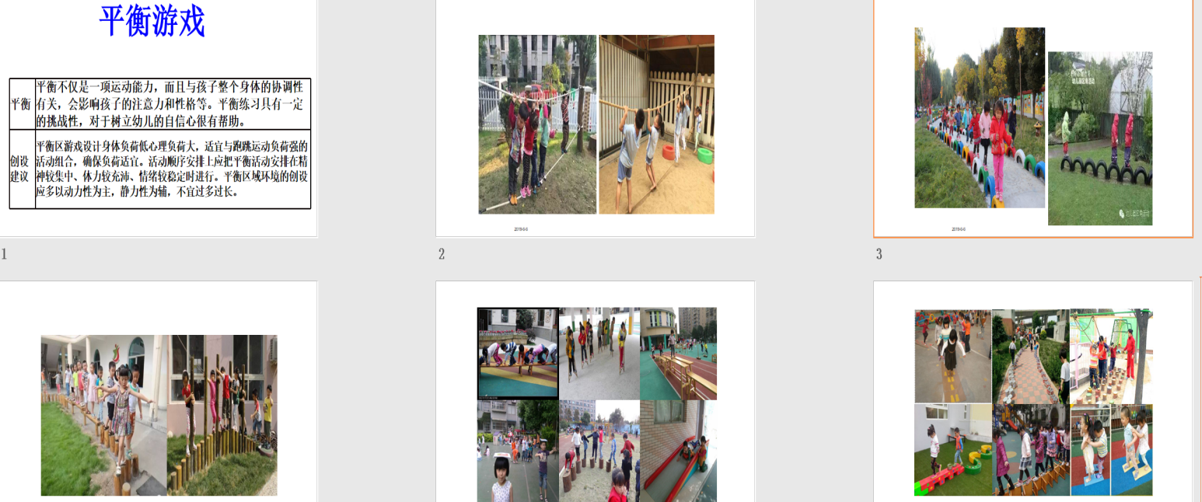
案例分享

Slide 31
民间游戏组织及指导

Slide 33
民间游戏是在日常生活、民族活动中传承和沉淀下来的喜闻乐见的一种传统娱乐方式，能满足不同儿童的需求,深受儿童喜爱，民间游戏除具有游戏的价值外，还具有独特的文化价值，因此对促进儿童的发展具有独特的作用。

Slide 34
一、民间游戏的价值
1.对于儿童来说,民间游戏契合儿童的内在需要。
2.民间游戏是儿童了解本民族独特文化符号的重要途径。
3.儿童能随时随地尽兴地玩自己的游戏

Slide 35
二、常见的民间游戏
类型 |  | 游戏名称 | 说明
智力游戏 | 小班 | 手影游戏、贴鼻子、点点虫、石头剪刀布 | 年龄的划分只是相对的，随着规则的变化其适合的对象会发生相应的变化；同时也随着内容和玩法的改变，游戏的目的发生变化
 | 中班 | 猜谜语、金锁银锁、七巧板、东南西北、捉人、踩脚、走迷宫、躲猫猫、埋宝藏、猜石子
 | 大班 | 你拍一我拍一、五子棋、跳棋、象棋、围棋、猎人老虎枪、猜领头人、挑棍、竹蜻蜓、盲人击鼓、纸飞机
语言游戏 | 小班 | 顶锅盖、虫虫飞、点兵点将、手指谣、外婆桥、对拍手
 | 中班 | 拍手歌、问答歌、上下前后拍手歌、摇元宵、背板跷板、抽七打八、做豆腐、炒豆豆、手指变变变、马兰花
 | 大班 | 绕口令、词语接龙、月亮粑粑、颠倒歌、开锁、翻饼烙饼、拍大麦、婆婆来了
体育游戏 | 小班 | 切西瓜、老狼老狼几点钟、踩影子、丢沙包、拉大锯、独轮车、猜拳跨步、猫捉老鼠几更天、荷花荷花几月开、赶小猪、揪尾巴、网鱼、吹泡泡
 | 中班 | 老鹰捉小鸡 、放爆竹、攻城堡、跳房子、贴烧饼、城门城门几丈高、爆米花、捉迷藏、骑竹马、挤油渣、瞎子摸瘸子、套圈、坦克车、玩水枪、投壶
 | 大班 | 跳绳、踢毽子、拍三角、滚铁环、打陀螺、捉单不捉双、弹球、风车、两人三足、手推车、跳门坎儿、抓石子、跳山羊、荡秋千、跳鸡
综合类游戏 | 小班 | 我们都是木头人、击鼓传花、丢手绢、小兔乖乖、找朋友、拔萝卜
 | 中班 | 抬花轿、皮影戏、划龙船、踩高跷、走大鞋、老鼠笼
 | 大班 | 翻花绳、编花篮、跳竹竿、跳皮筋、舞龙、打花鼓

Slide 36
三、民间游戏指导
民间游戏的组织与指导除与规则游戏有很多共性之处，还需要特别重视民间游戏的选择和利用问题。
1.民间游戏作为社会文化的一种存在形式，自然成为幼儿园课程资源不可缺少的一部分，由于其本身具有的文化性和传承性的特点，因此使其具有了既是教育的内容，又是教育的形式的双重身份，体现其教育的多样性特点。
2.在选择民间游戏时要做到：符合《3-6岁儿童学习与发展指南》价值理念；代表本土文化优秀精髓；幼儿喜爱又有助于丰富文化认知。特别要引起重视的是，在幼儿园会有的一种误区，即为了凸显文化和课程的特色，往往会将当地的民间游戏都统统收入幼儿园，无针对性的在幼儿园实施，结果给幼儿和教师造成额外的负担和困扰，有的还会给儿童带来负面影响。
3.对于民间游戏的利用要传承与创新并进，尤其要创新利用方法，在游戏的内容、情节、材料和玩法上进行创新，使其更适合当代教育的特点，符合儿童发展的需求。

Slide 37
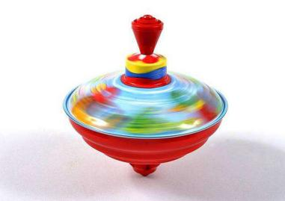

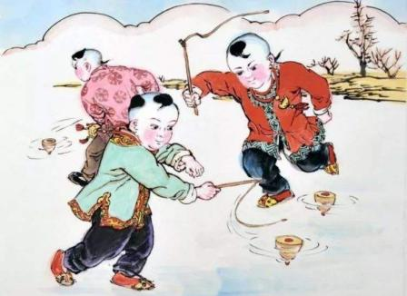
案例：抽陀螺
游戏目标：锻炼儿童身体的灵活性和手眼协调发展；
游戏玩法：单人玩和多人玩
游戏规则：单人玩看谁陀螺转的时间长；多人玩，可分成两组，2-3人一组，各组轮流抽陀螺，哪一组停了，哪一组为输，游戏重新开始。
（陀螺可以是传统的，也可以提供新型的陀螺，让儿童感受陀螺的新技术新变化）

Slide 38

思考与练习
下图一组平衡游戏的组织中给你指导体育游戏有哪些启发？

Slide 39
实践与实训
项目五：玩转拼图
目的：掌握四巧板、七巧板、九巧板、蛋型板的制作方法及玩法。
要求：1.学习制作四巧板、七巧板、九巧板、蛋型板。
2.熟练掌握拼图的技巧及玩法；
3.鼓励创新拼图玩法。
形式：创设巧板游戏区，进行游戏体验。
项目六：迷宫设计
目的：掌握平面迷宫图的设计要点及制作方法。
要求：能根据不同儿童的年龄特点及发展要求，设计绘制迷宫图，制作平面迷宫或立体迷宫；迷宫具有童趣、新意。
形式：个人独立完成。完成一套完整的迷宫游戏
项目三：幼儿园游戏组织与实施
目的：掌握各种游戏的组织要点，能独立完成游戏的组织与实施
要求：建立游戏中开放、平等、尊重和支持的师幼关系；能制定一日生活中的游戏计划；顺利完成一日生活中游戏组织与实施；
形式：幼儿园现场见习和实习

Slide 40
游学在线
学习与讨论：
研究显示：真正的规则游戏主要发生在6岁以后才能成为儿童的主要游戏，那么幼儿园阶段是否还要进行规则游戏呢？
2.课证融合练习

Slide 41
游学在线
课证融合练习答案：
(1)你更赞同哪位老师的想法(2分)?为什么?(8分)
答案：更赞同B教师的想法。该教师支持幼儿的新玩法，这一理念符合游戏的基本特征。
①游戏是儿童主动的自愿的活动，自主性是游戏的最本质属性的表现。材料中针对幼儿自发生成的“运病人”的角色扮演游戏，教师应尊重幼儿游戏的自主性，支持幼儿进行游戏。
②游戏是在假想中反映现实生活的，重在过程，没有外在强加的目的，能够给幼儿带来愉悦的情绪体验。部分幼儿虽然没有按照教师的预设进行体育锻炼游戏，但他们在“运病人”游戏中有的挑、有的推、有的抬，玩的不亦乐乎，在这一过程中不知不觉获得了全方位发展，得到了极大的满足感。因此，教师应当给予支持。

Slide 42
游学在线
课证融合练习答案：
（2）你认为“运病人”游戏有什么价值?(10分)
答案：“运病人”的游戏属于角色游戏，是幼儿通过扮演角色，运用想象，创造性地反映个人生活印象的一种游戏，属于创造性游戏。
“运病人”的教育作用如下：
①促进幼儿认知、身体和语言的发展。在“运病人”游戏中，可以增加幼儿关于照顾、运送病人方面的“医护”知识，促进幼儿交流表达的能力和思考问题、解决问题的能力。
②促进幼儿社会性的发展，在游戏中可以帮助幼儿增加对“病人”这一角色的了解，体会要爱护病人和关爱病人的情感；可以帮助幼儿克服自我中心化，学会理解他人。此外，在与同伴共同“推”、“抬”的过程中也提高了与同伴合作的能力。

Slide 43
游学在线
课证融合练习答案：
③有助于培养幼儿的主动性、创造性和独立性。“运病人”游戏是幼儿自发的游戏活动，并且在游戏中可以思考“运送”病人的多种方法，促进幼儿的发散思维的发展，提高了与同伴合作的能力。
④促进幼儿情绪情感的发展。在“运病人”游戏中可以让幼儿体验各种情感，如友好、同情、责任心等积极情感，也可以促使幼儿在成功运送病人的过程中产生自豪感等。

Slide 44
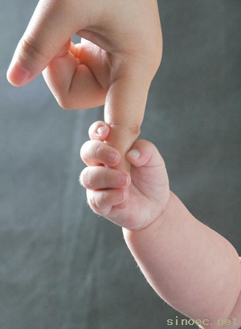
牵手
童年

